Slide 1

Валеология

Slide 2


Как учебная дисциплина она представляет собой совокупность знаний о здоровье и здоровом образе жизни человека
Валеология
наука о генетических и физиологических резервах организма

Slide 3

категория качества жизни
Умение адаптироваться к условиям среды
Способность к самоорганизации, саморазвитию и самосохранению
Предмет валеологии - здоровье человека как

Slide 4



Основные задачи валеологии
прогнозирование функционального состояния организма и его коррекция
разработка механизмов компенсации нарушений резервов физиологических систем
определение методов и средств развития и сохранения здоровья

Slide 5

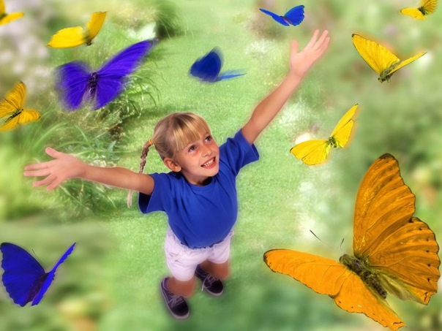
Формирование установки на здоровый образ жизни
Сохранение и укрепление здоровья и резервов здоровья человека через приобщение его к здоровому образу жизни.

Slide 6
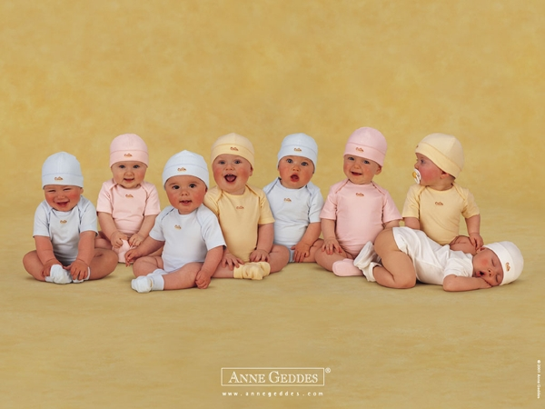
На современном этапе проблема профилактики здоровья детей -одна из самых актуальных
Дошкольные учреждения, несут полную ответственность за воспитание человека XXI века
Человека здорового физически, нравственно и духовно, человека всесторонне и гармонично развитого

Slide 7

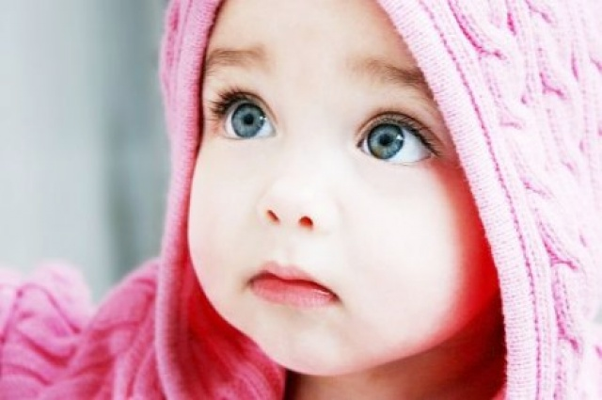
В дошкольном детстве ребенок приобретает основы личностной культуры
Поэтому важным звеном в работе детского сада является валеологическое воспитание дошкольников
Ориентировка ребенка в явлениях собственной жизни, деятельности и в себе самом

Slide 8

зачем нужно быть здоровым
что нужно сделать для этого
как справиться с болезнью
Ребенок должен знать

Slide 9

Готовностью педагога к осуществлению валеологического образования детей
Личностно-ориентированным взаимодействием взрослого и ребенка в процессе освоения программы
Успех воспитания здорового ребенка обеспечивается следующими обязательными условиями
Активным участием родителей в воспитательном процессе
Установлением педагогом связей со школой, общественными организациями, учреждениями дополнительного образования

Slide 10

Курс валеологии в детском садике - первый важный этап непрерывного валеологического образования человека, который должнен обеспечить реализацию таких задач:
Воспитание у детей сознания того, что человек - часть природы и общества
формирование личности ребенка
Осуществление валеологического мониторинга
Профилактика и устранения вредных привычек
Установление гармонических отношений детей с живой и неживой природой
Воспитание привычек личной гигиены
Закаливание ребенка и его двигательная активность

Slide 11
